Slide 1
Projet Barrière
LP Claude Chappe
Rue des collèges
72231 Arnage

Slide 2
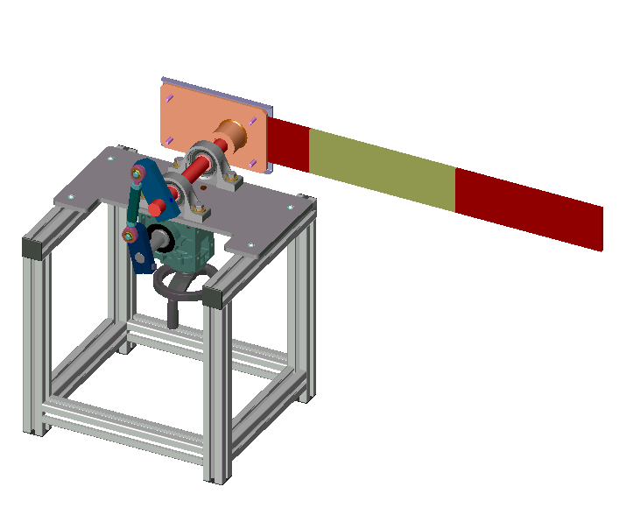
Maquette de l’ensemble
Modélisation SolidWorks

Slide 3
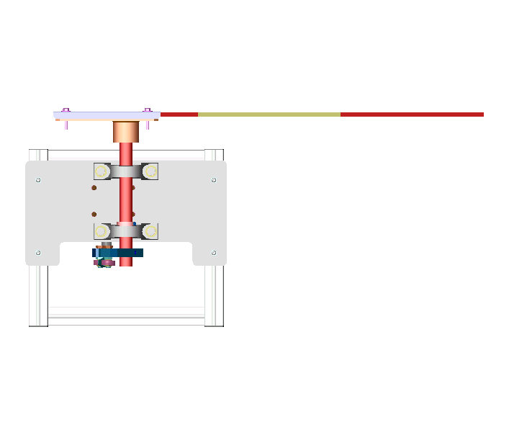
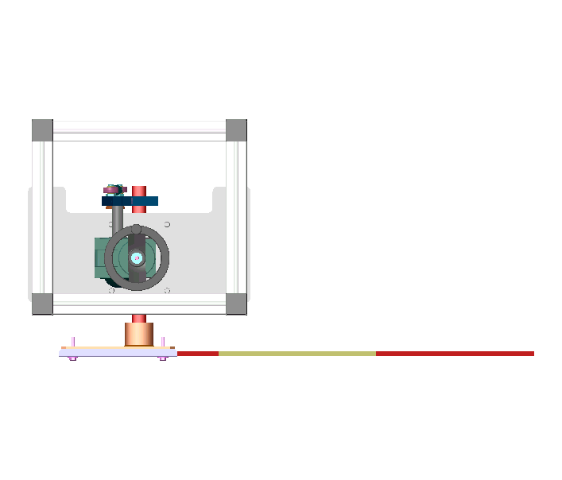
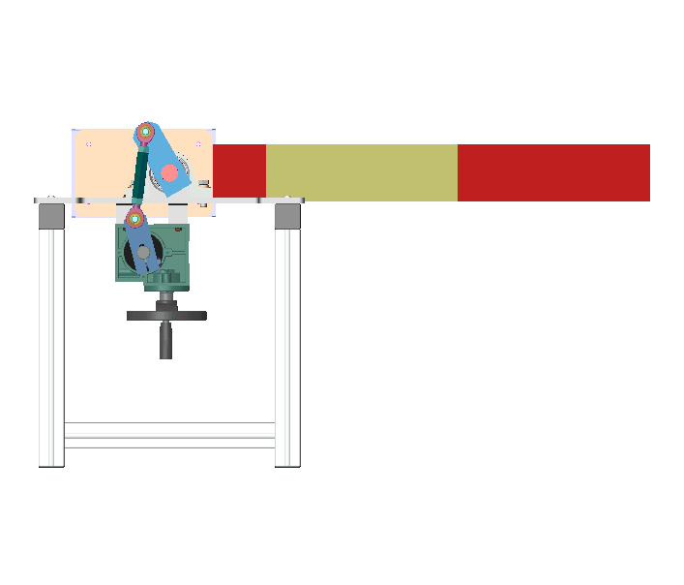
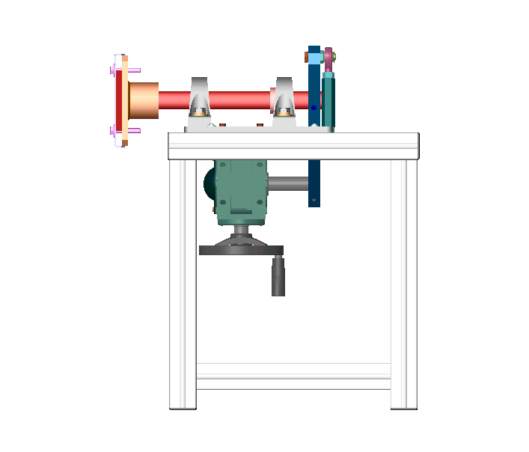
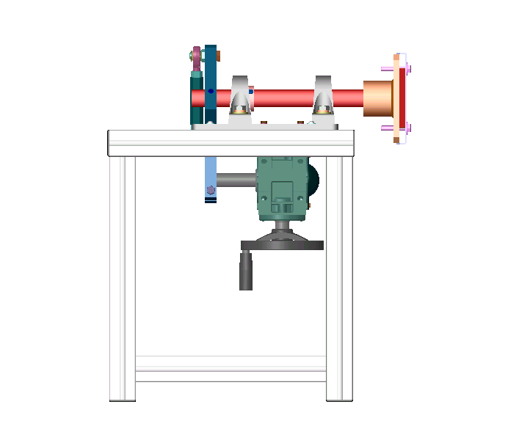
Vue de gauche
Vue de droite
Vue de face
Vue en perspective
Vue de dessous
Vue de dessus

Slide 4
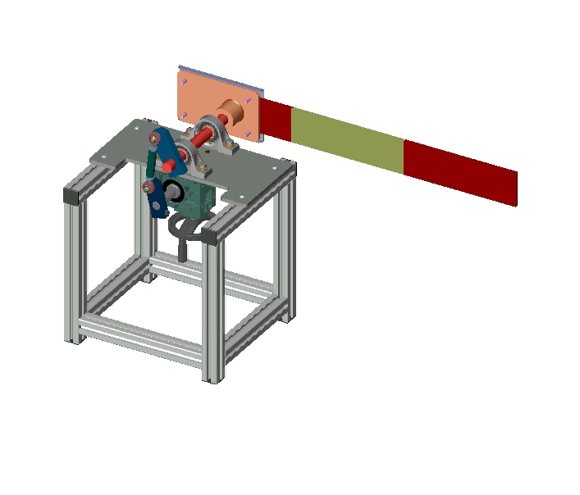

Slide 5
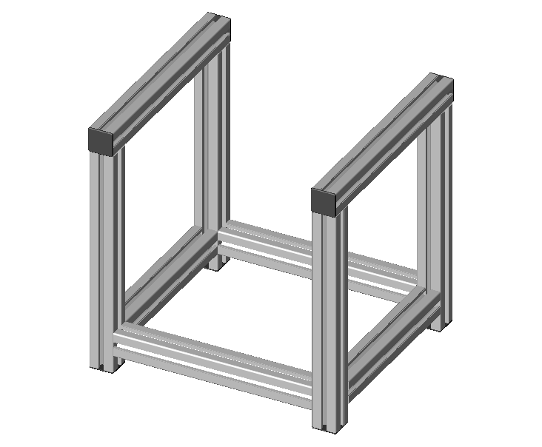
La maquette est composée :
d’un support en profilés

Slide 6
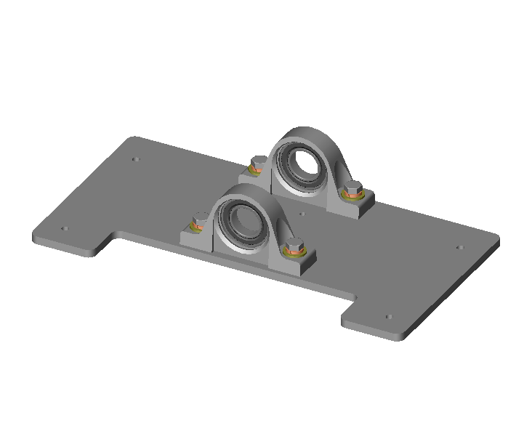
D’une plaque avec paliers

Slide 7
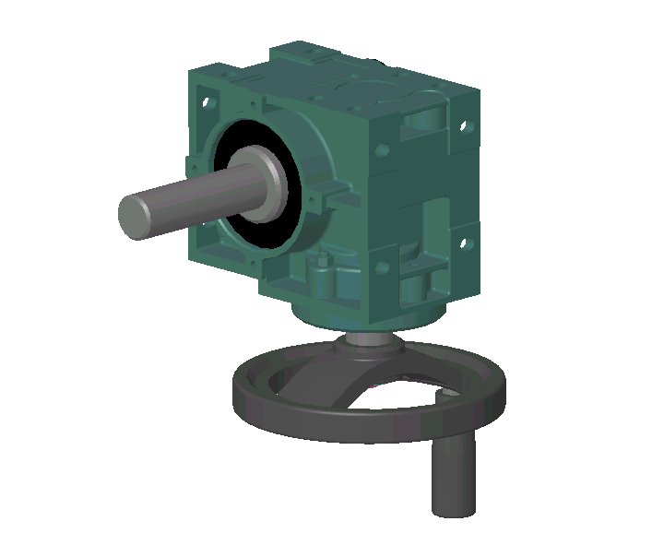
D’un réducteur Mb 2101 LEROY SOMER

Slide 8
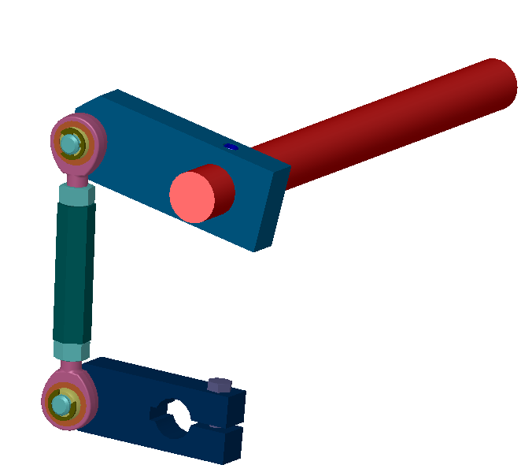
D’un embiellage

Slide 9
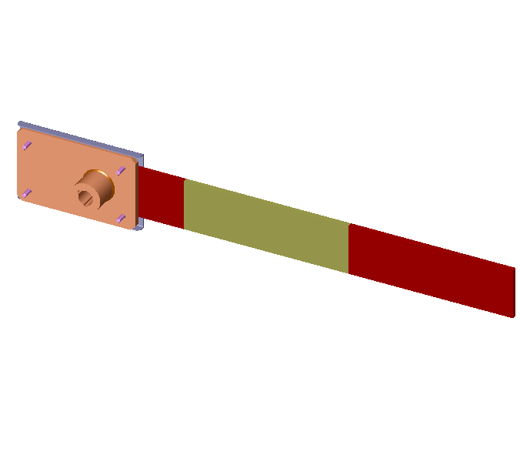
D’un sous-ensemble lice

Slide 10
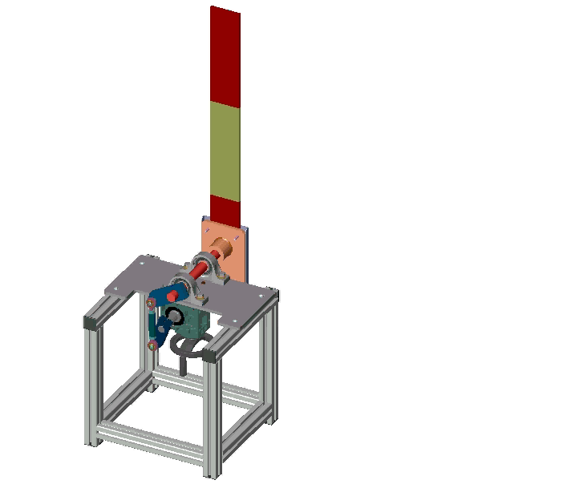
Fonctionnement

Slide 11
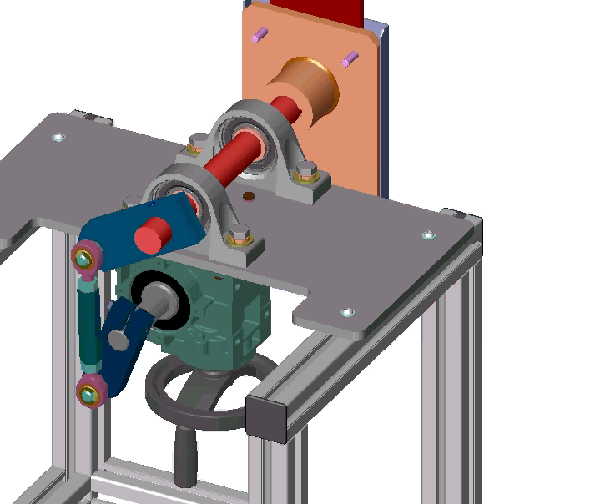
Fermeture

Slide 12
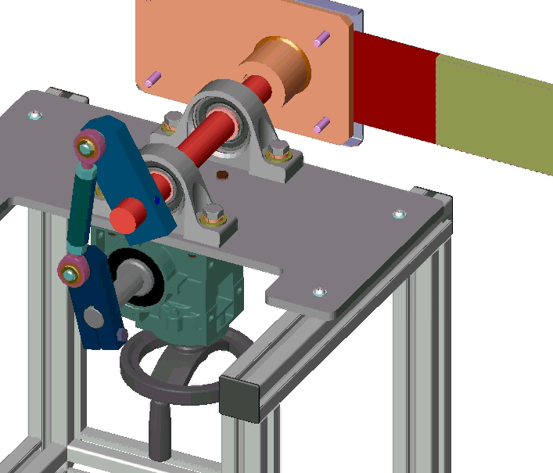
Ouverture

Slide 13
Construction mécanique
HUART jean-louis

